Slide 1

건전한 다이어트
건전한 팀

Slide 2



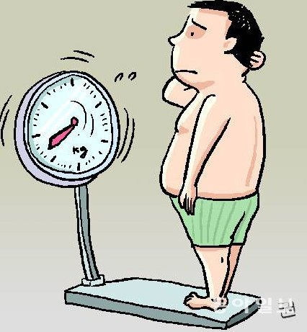
OUR TEAM
문제영역
다이어트를 하는 경험
신학종
강신실
건축공학과
건물에너지 전공
웨이트 경력 5년
전자전기컴퓨터공학과
인공지능 연구실
트레이너 경력

Slide 3
가치 제안, 문제/해결책 개요
가치 제안
Training Helper
“Training Helper는 체계적인 방식으로 당신 몸속으로 스며듭니다.”
문제/해결책 개요
문제 - 트레이너는 PT회원들 개인의 Needs를 파악할 수 있어야 성공적인 다이어트로 이끌 수 있다.
해결책 - 트레이너와 PT 회원의 양방향적인 소통이 보다 손쉽고 체계적으로 이루어질 수 있어야 한다.

Slide 4
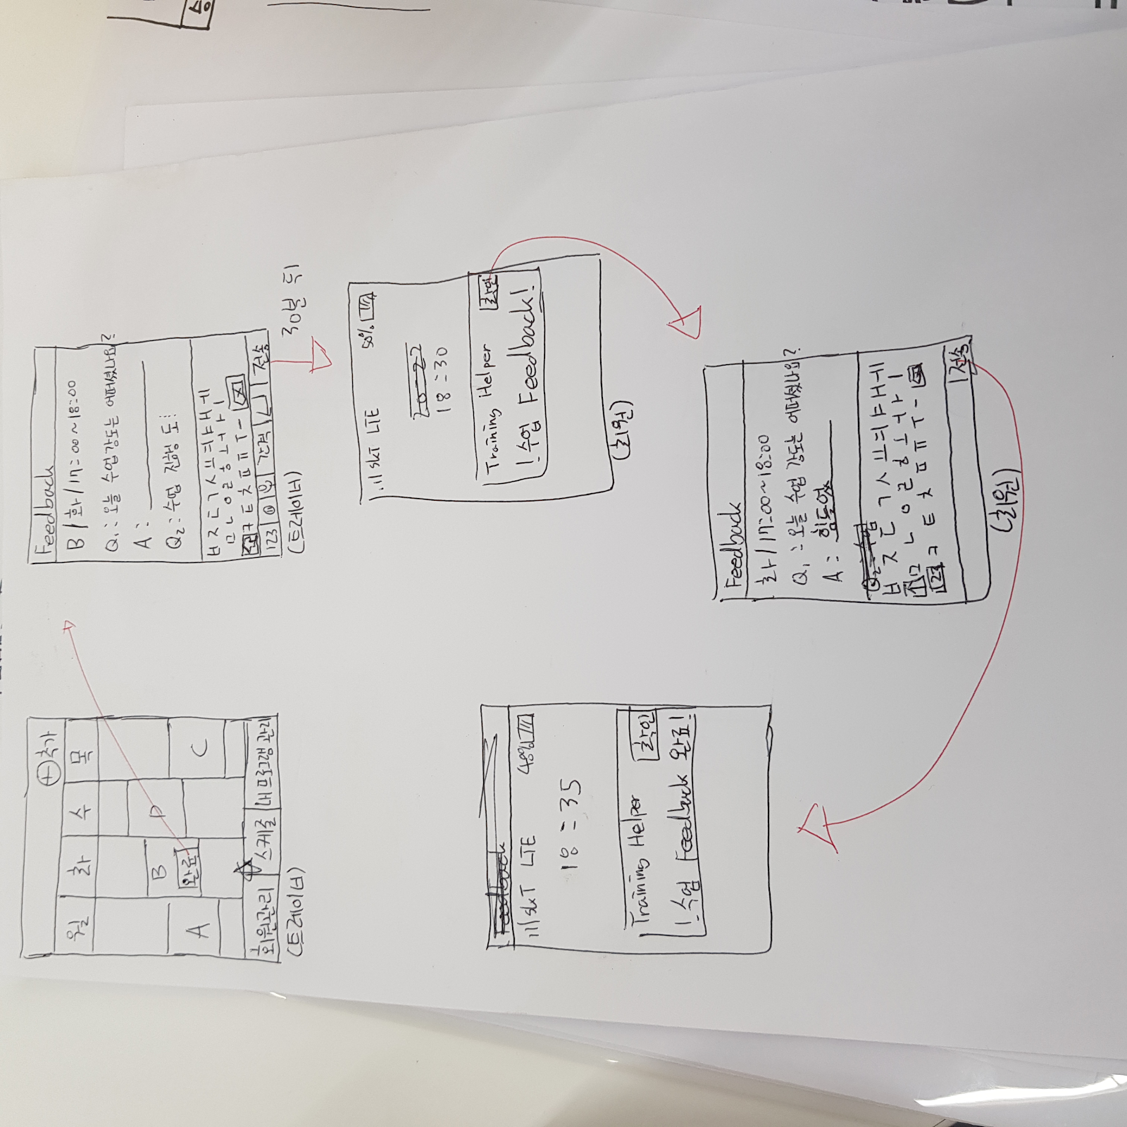
Task #1 (단순)
Task #1: 회원이 PT 수업 피드백 (단순)
Cut #1 트레이너가 수업 종료 후 완료 버튼 클릭
Cut #2 트레이너가 회원에게 보낼 피드백 내용 작성 Cut #3 회원에게 피드백 알람이 날아옴
Cut #4 회원이 수업 관련하여 온라인으로 피드백 답변
Cut #5 트레이너에게 답변 내용 전송

Slide 5
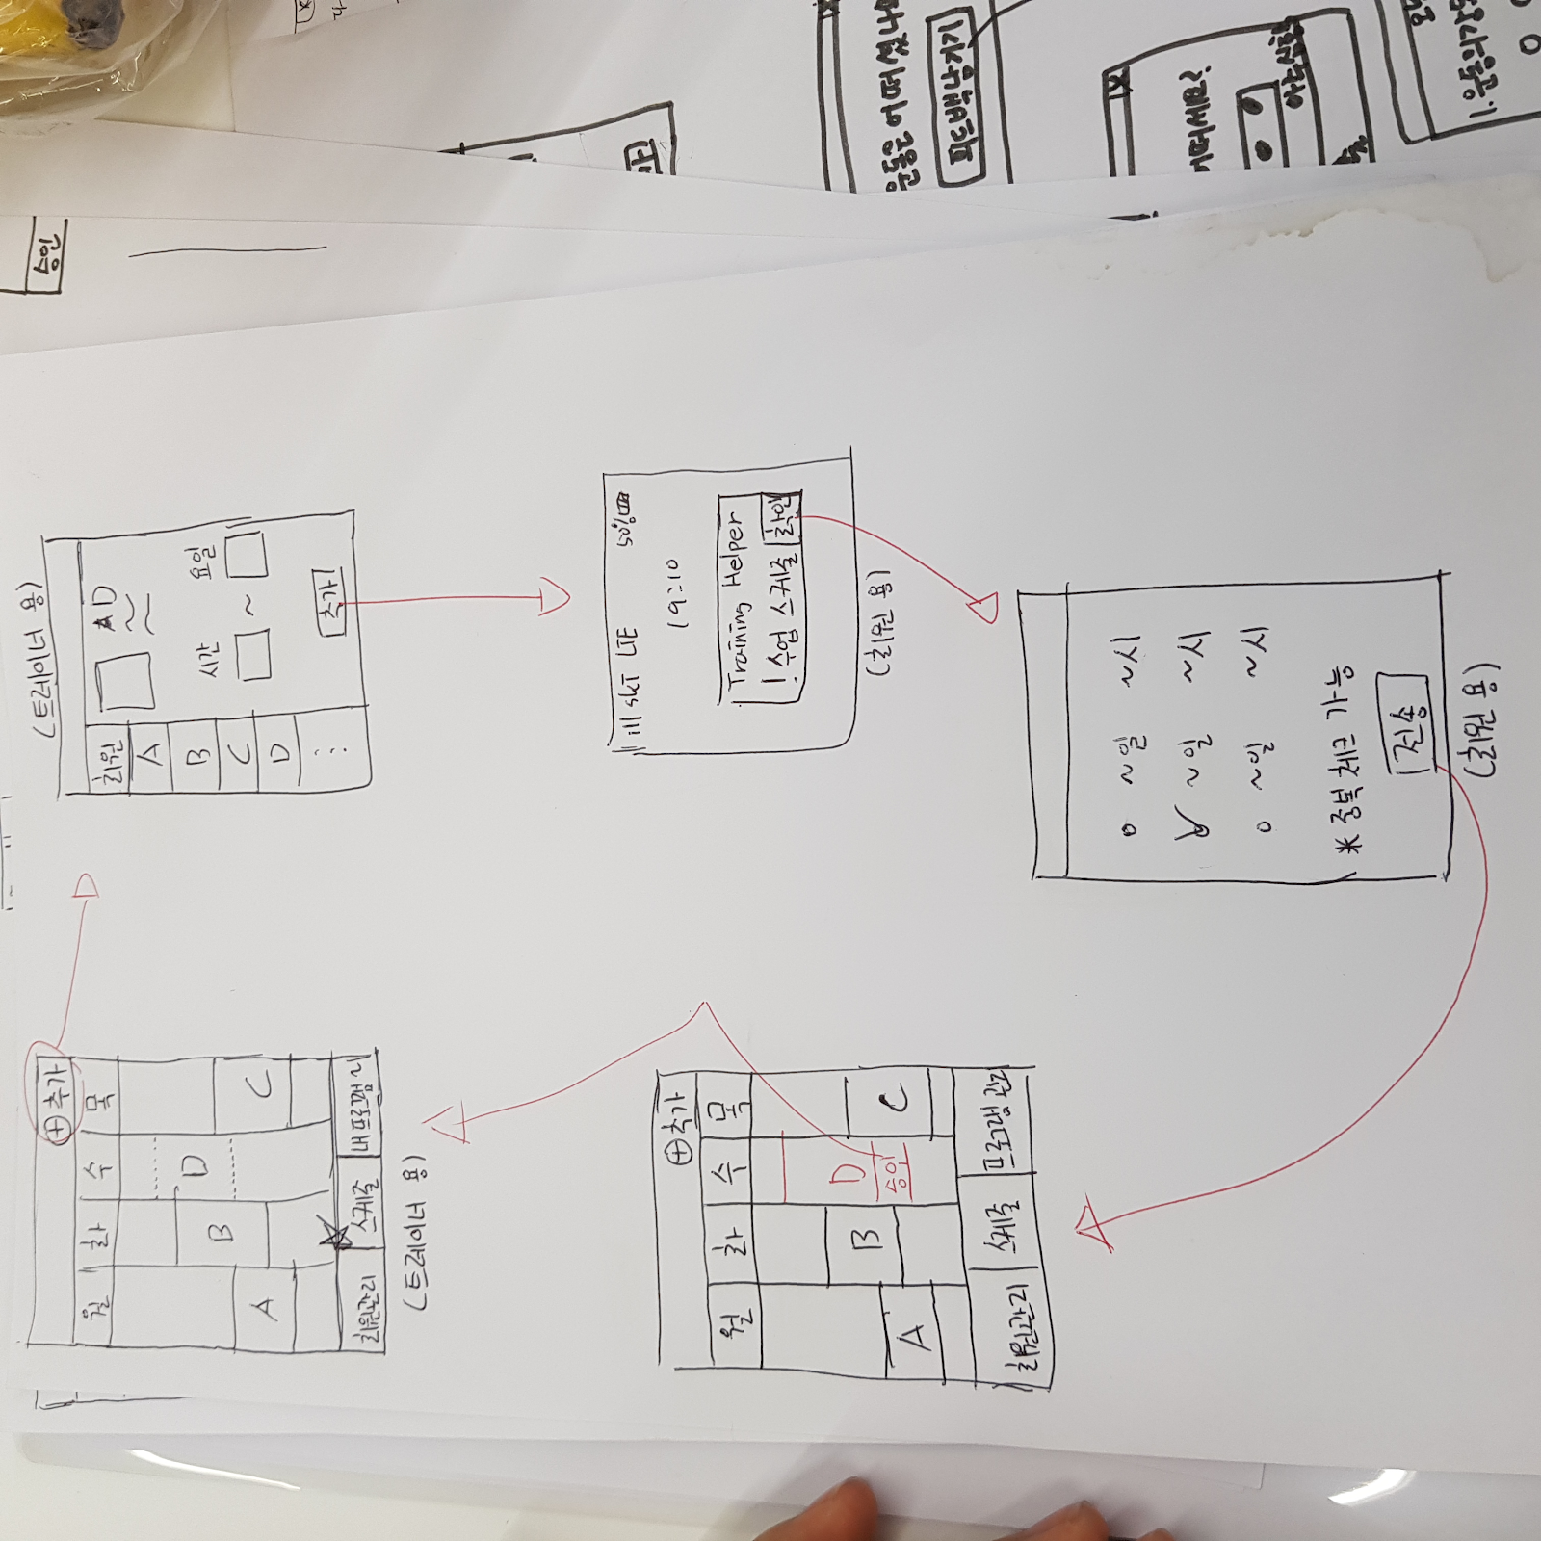
Task #2 (보통)
Task 2: PT 스케줄 정하기 (보통)
Cut #1 트레이너가 스케줄 추가 버튼 클릭 Cut #2 트레이너가 가능한 일정 입력 후 추가 버튼 클릭 Cut #3 회원에게 수업 스케줄 조정 알림 Cut #4 회원이 가능한 스케줄 체크 후 트레이너에게 전송 Cut #5 트레이너가 스케줄 최종 승인

Slide 6
Interface Design
주요 변동 사항
자체 채팅 기능을 통해 피드백 요청/스케줄 조정 진행
자체 채팅 기능을 통한 알림 전달
변경 근거
기존 Low-fi Prototype의 진행 과정이 번거롭다는 피드백 반영

Slide 7
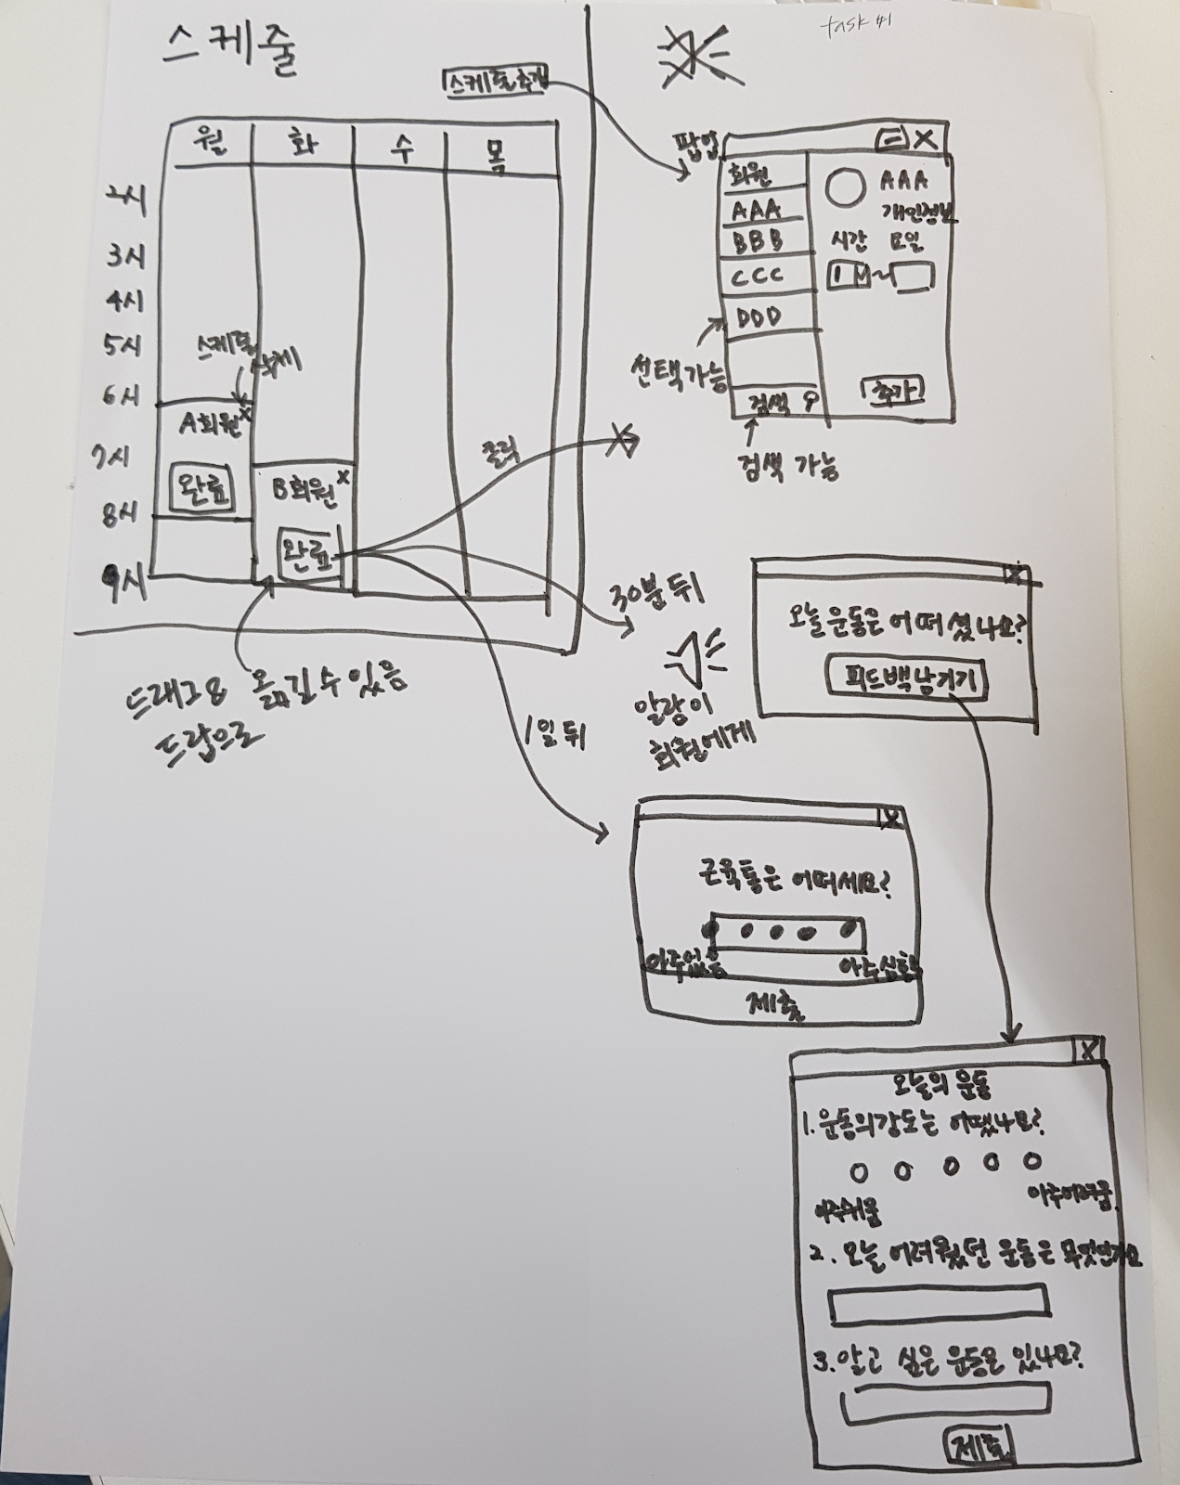
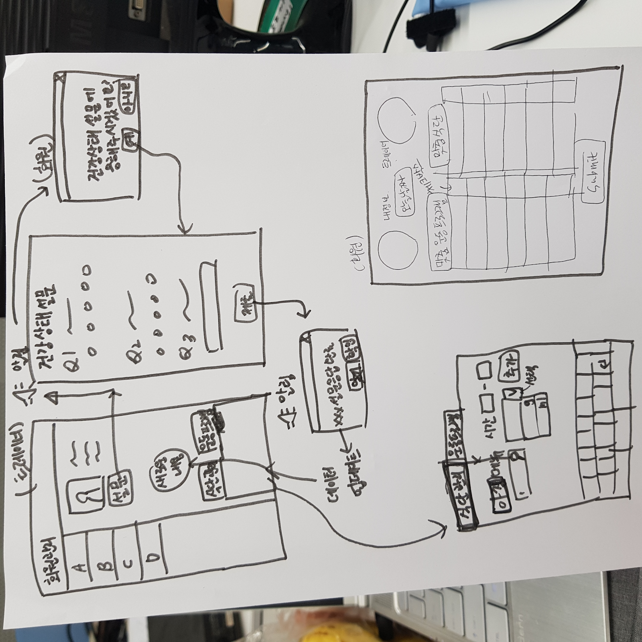
Interface Design
Before

Slide 8
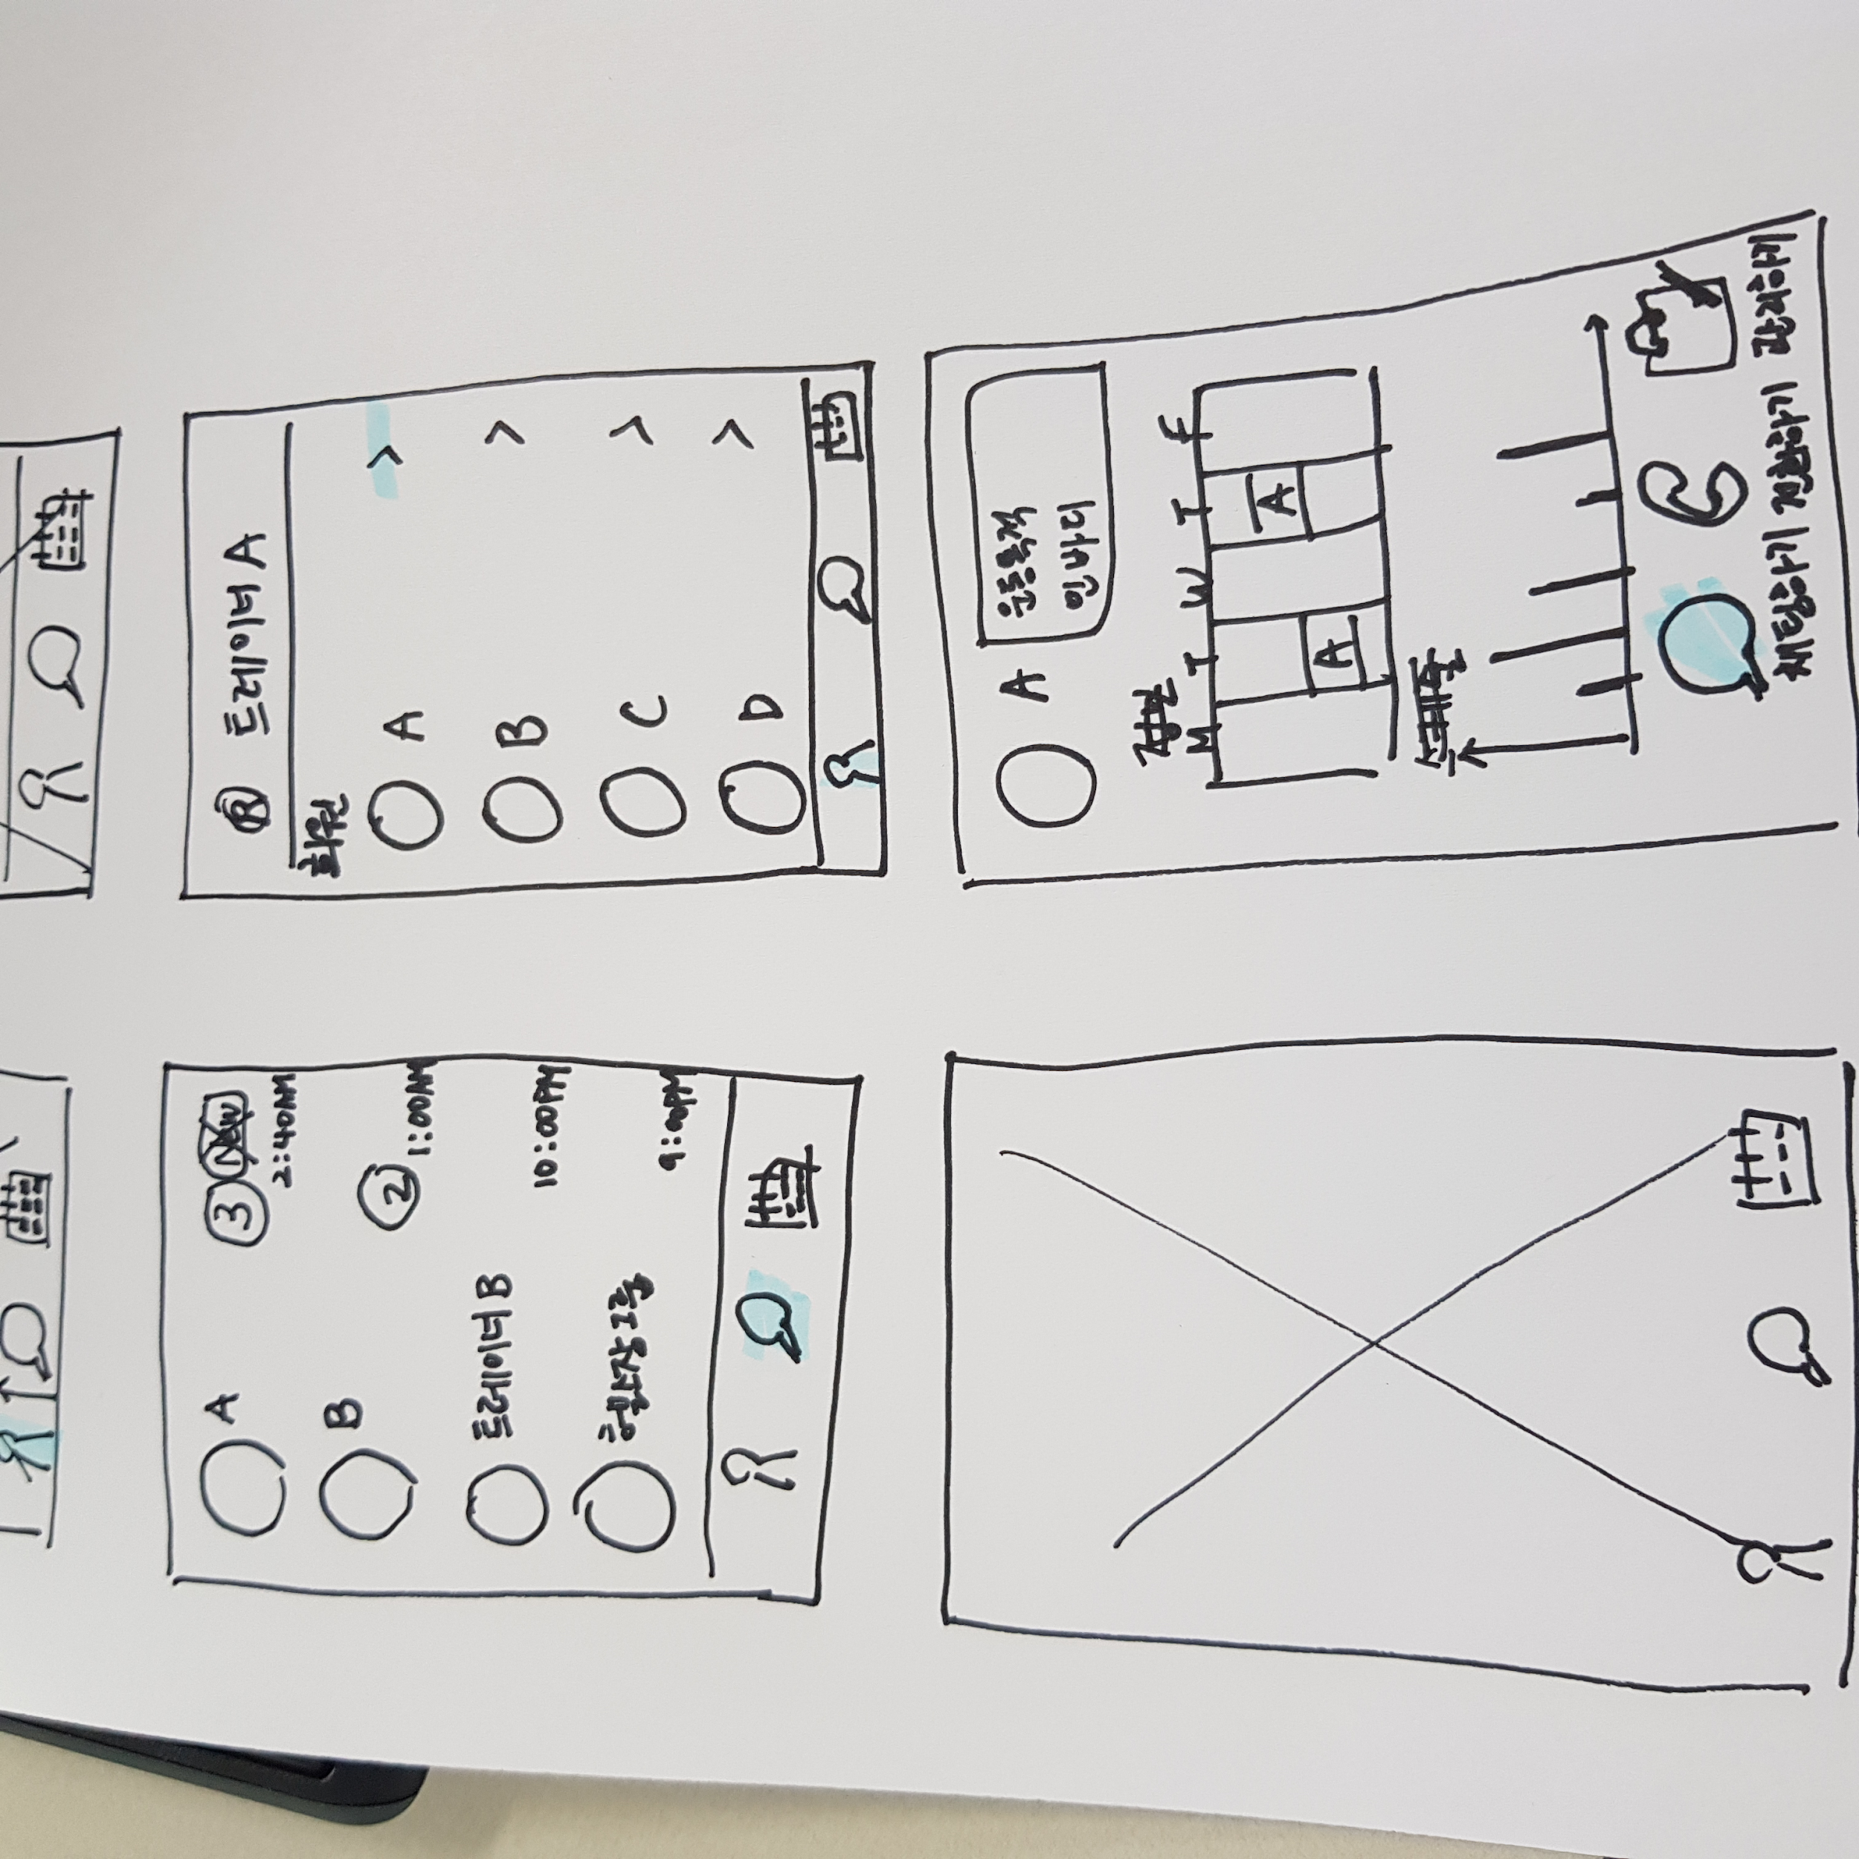
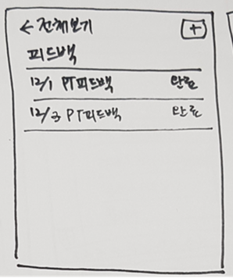
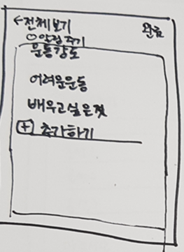
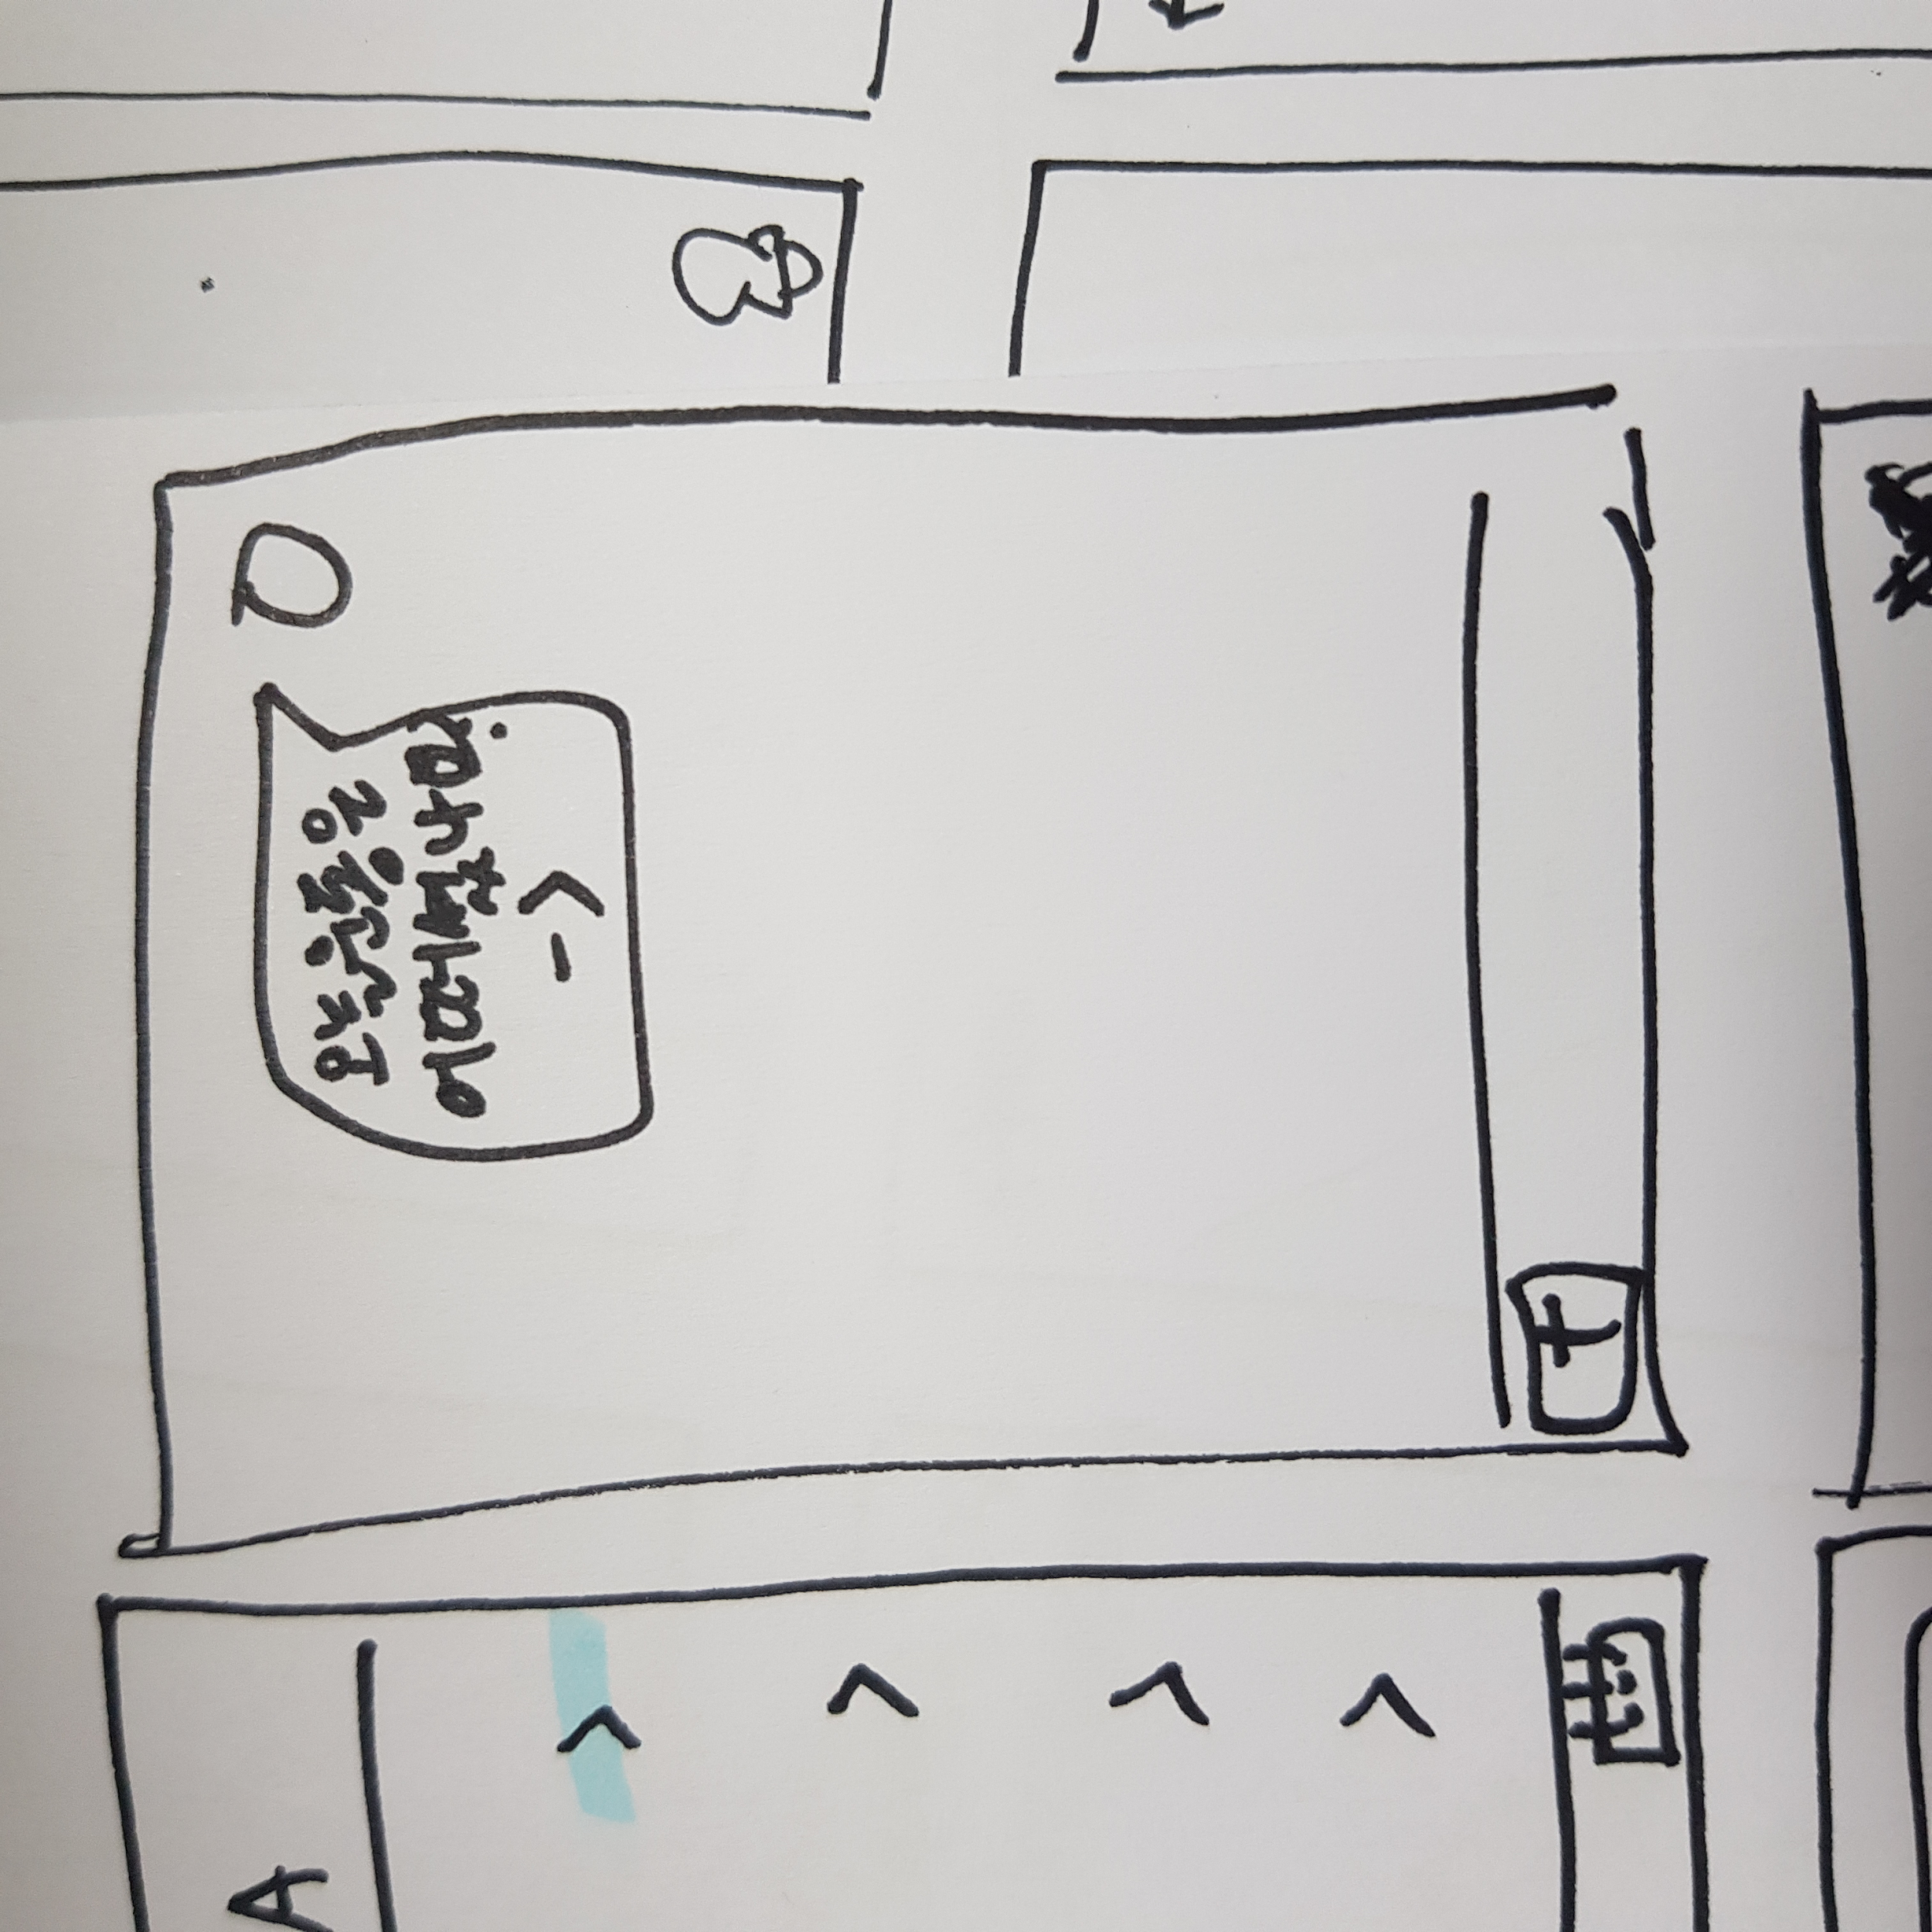
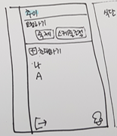
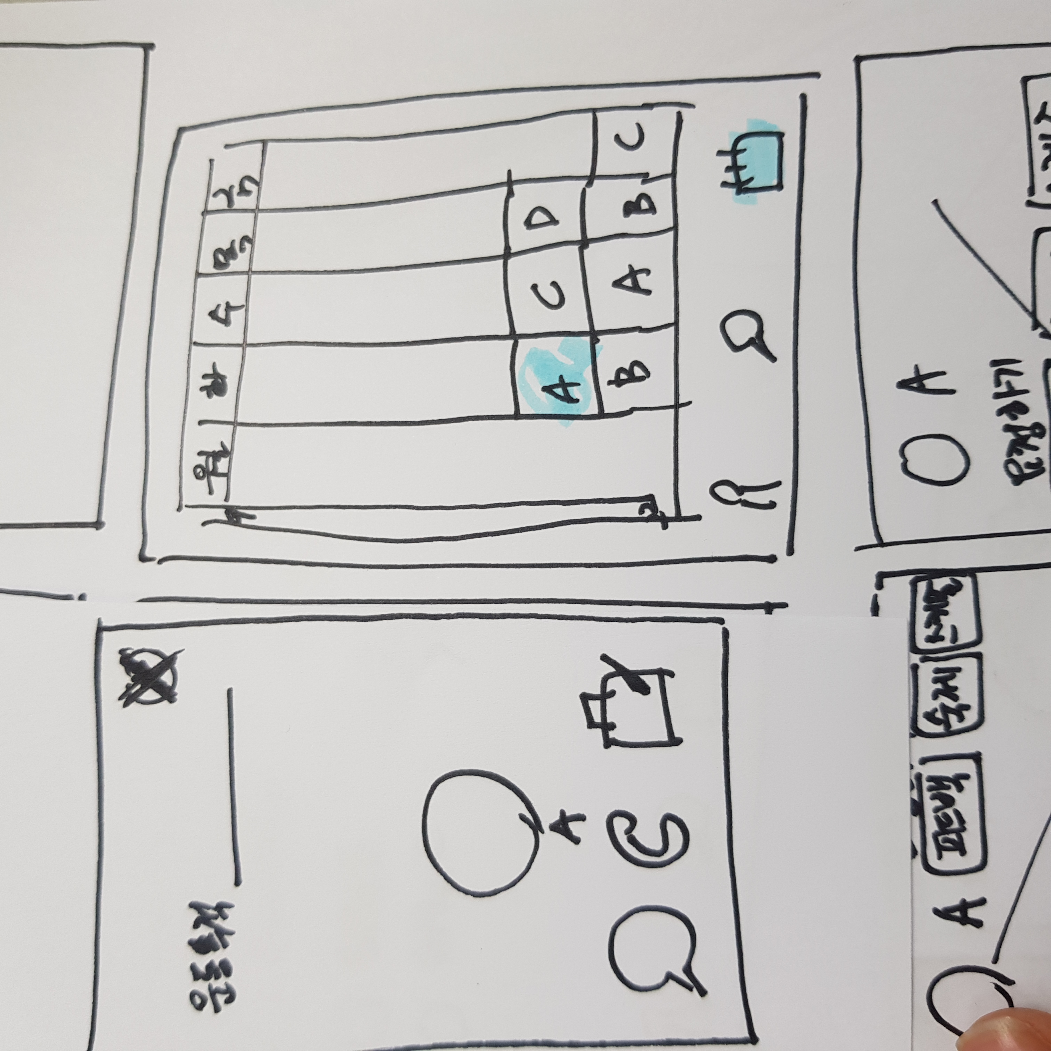
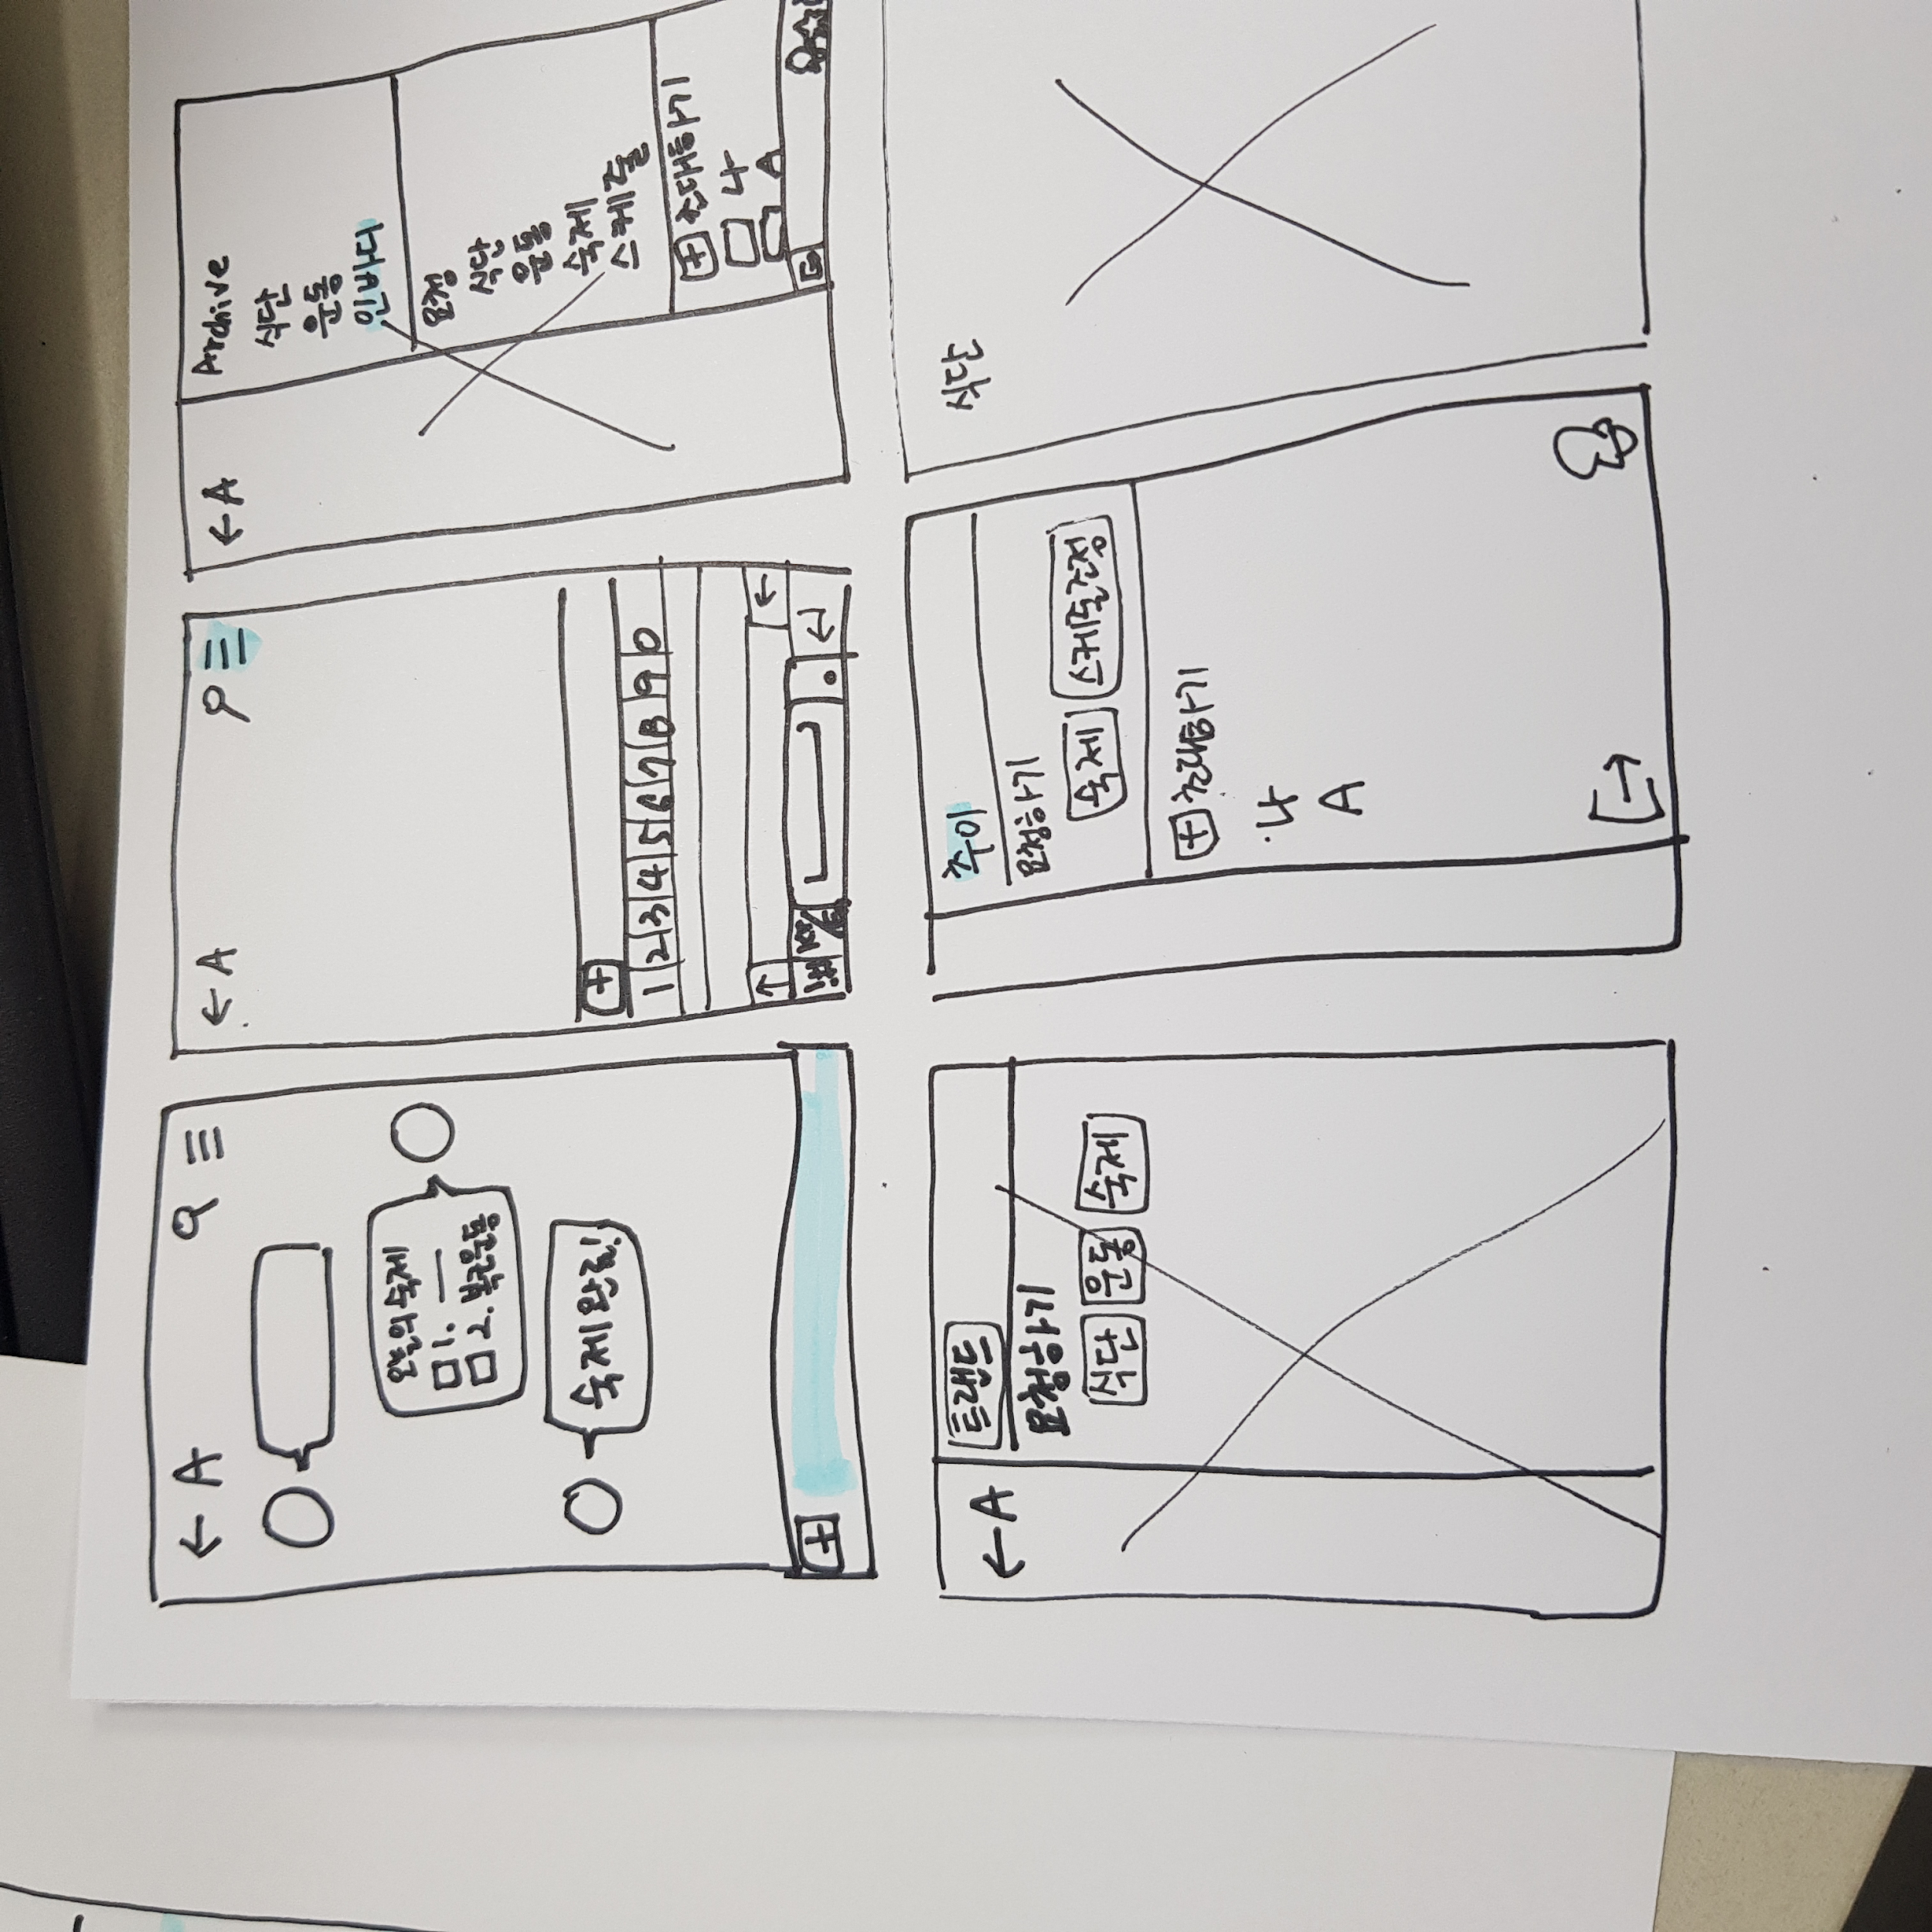
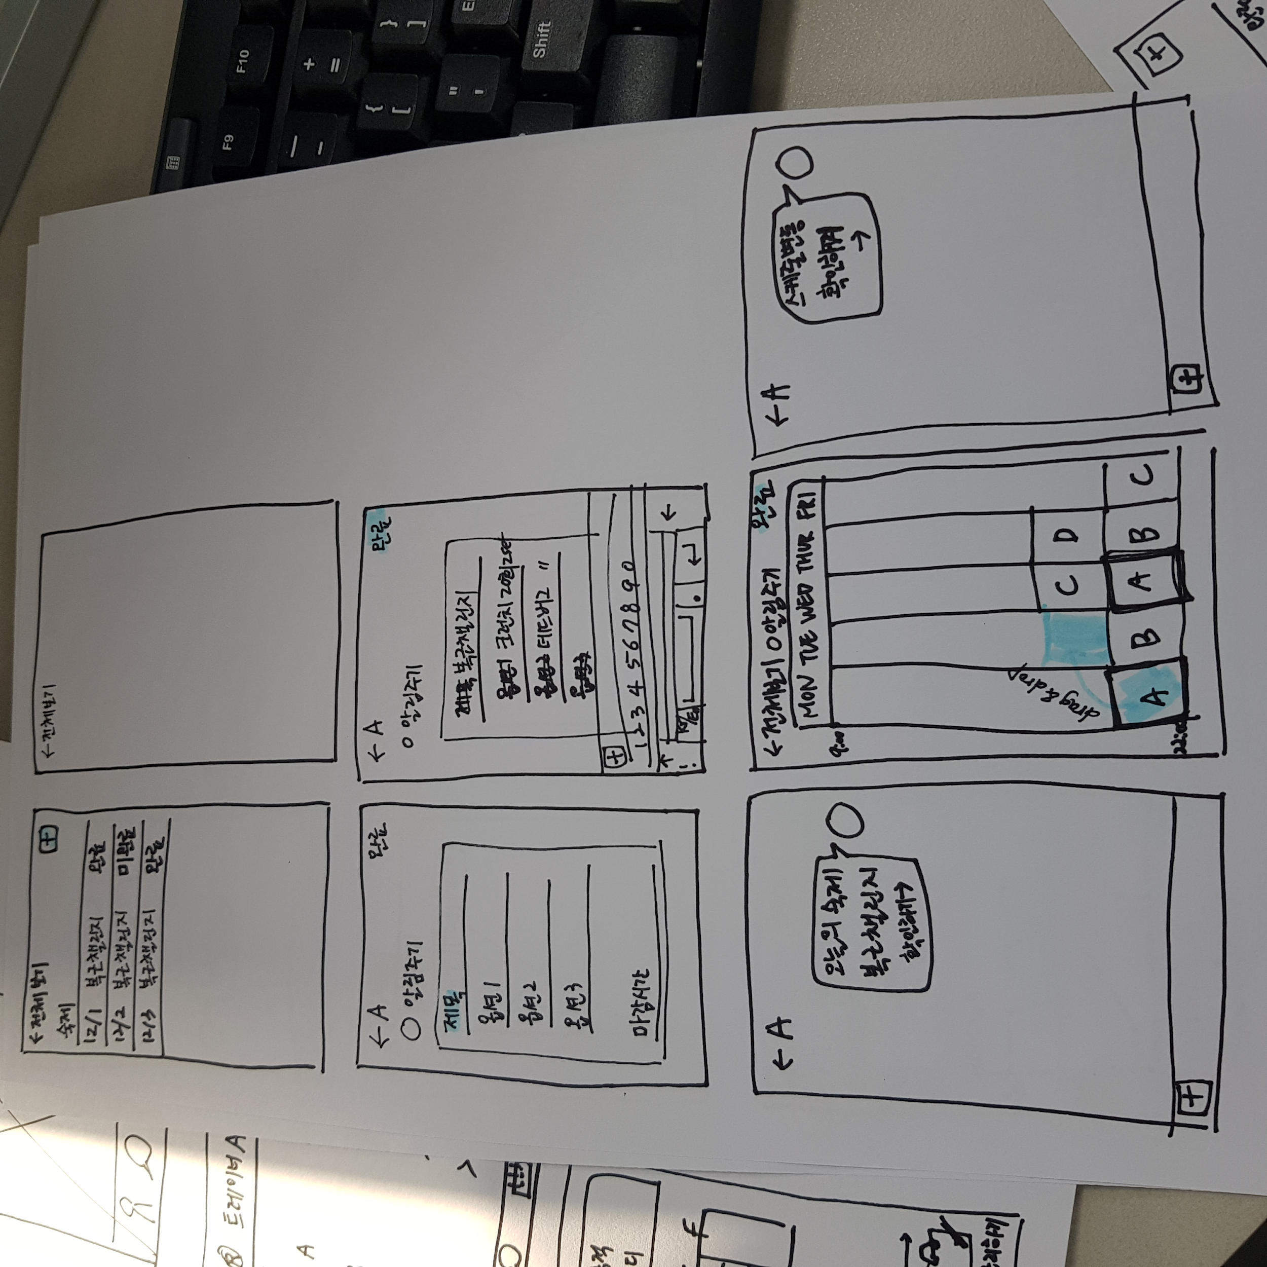
Interface Design
After
채팅방 화면
회원 화면
회원 프로필
더보기
Task 1
피드백
Task 2
회원 채팅방

Slide 9
Medium-fi Prototype
무슨 도구를 사용했는가?
KaKao Oven 툴 활용
그 도구가 어떤 식으로 도움이 되었는가?
PPT 슬라이드 같은 익숙한 구성
슬라이드 링크 연결을 통한 Interface 진행
다양하고 익숙한 기능 및 아이콘을 간단하게 적용 가능
그 도구가 어떤 식으로 도움이 되지 않았는가?
트레이너와 회원 2가지 경우로 유저를 나누어 프로토타입 구성을 하고자 했지만 1개의 프로토타입으로 구현하는 데 어려움이 따름

Slide 10
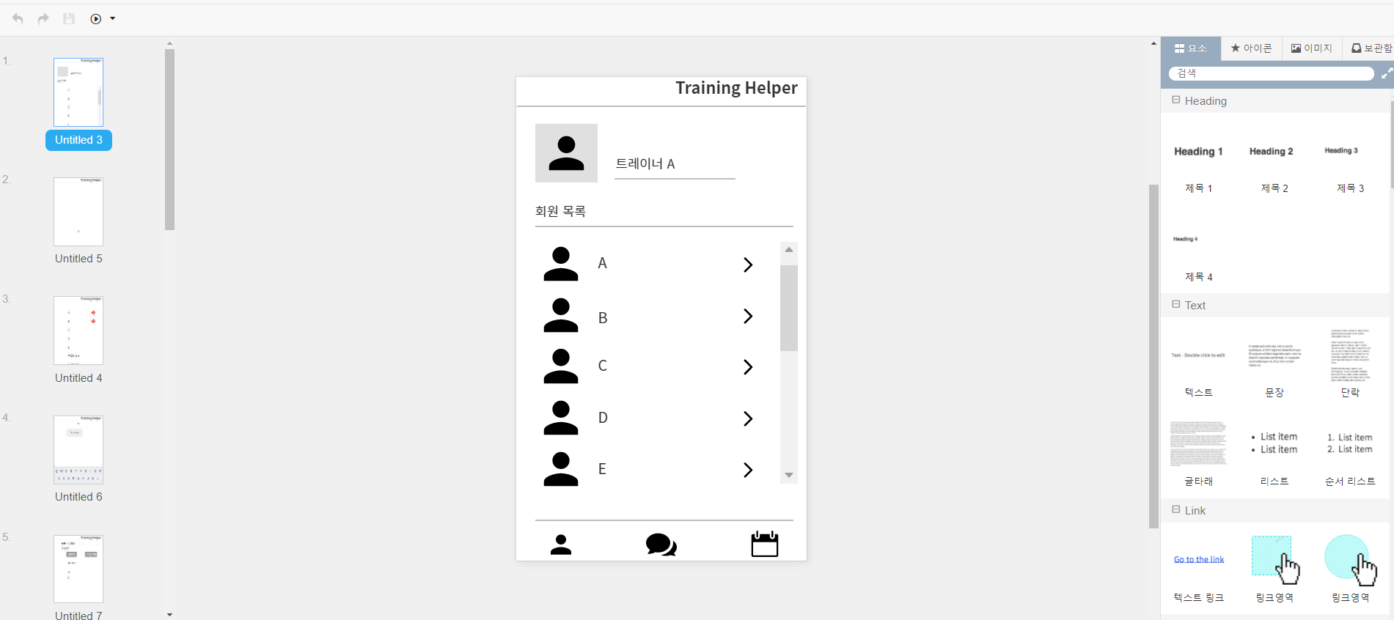

Medium-fi Prototype
KaKao Oven
3. 다양하고 익숙한 기능 및 아이콘을 간단하게 적용 가능
1. PPT 슬라이드 같은 익숙한 구성
2. 슬라이드 링크 연결을 통한 Interface 진행

Slide 11
Medium-fi Prototype
현재 프로토타입이 가지는 한계
트레이너와 회원간 상호 작용적인 UI 기능 구현이 부족
운동 프로그램 제작 등과 같은 유저가 능동적으로 진행 할 수 있는 UI 기능이 없음

Slide 12
Medium-fi Prototype
Wizard-of-Oz
KaKao Oven 툴 활용 (클릭, 링크)
Hard-code
채팅방의 문자판 기능, 전화걸기 기능은 하드코딩으로 구현

Slide 13
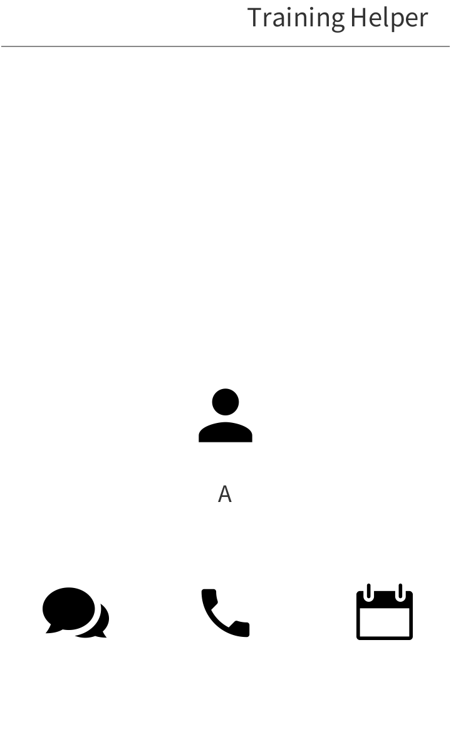
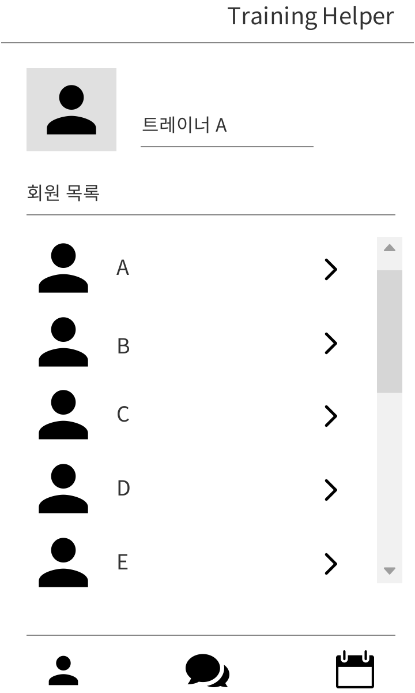
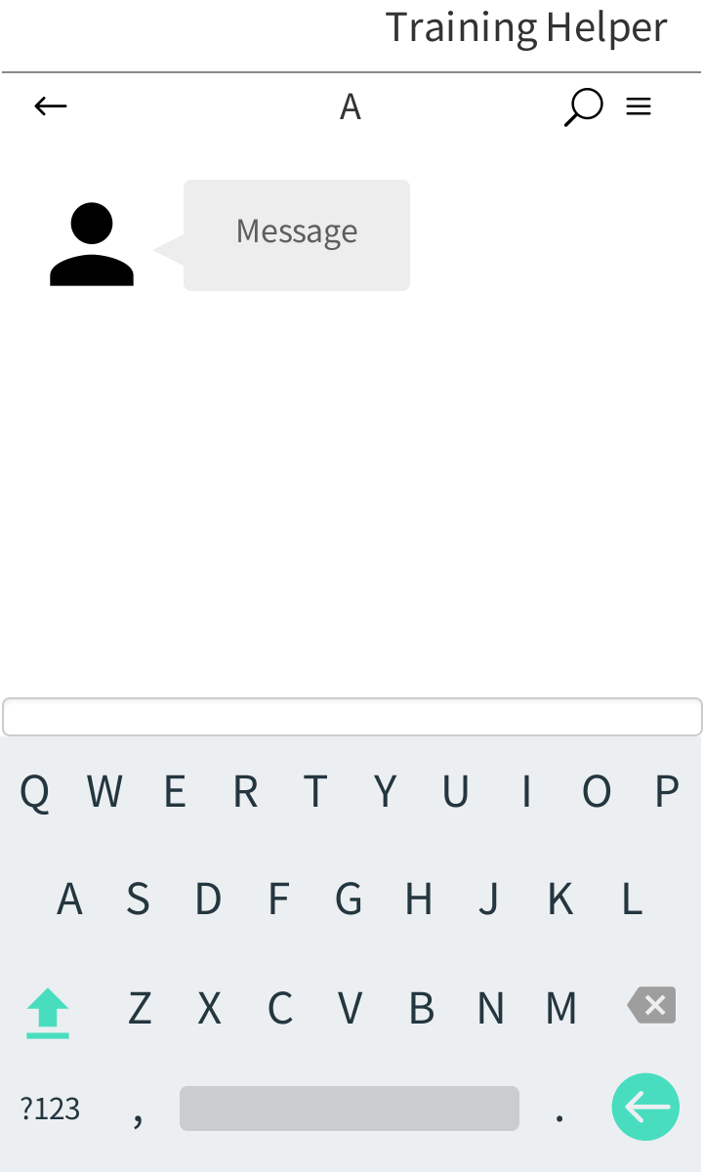
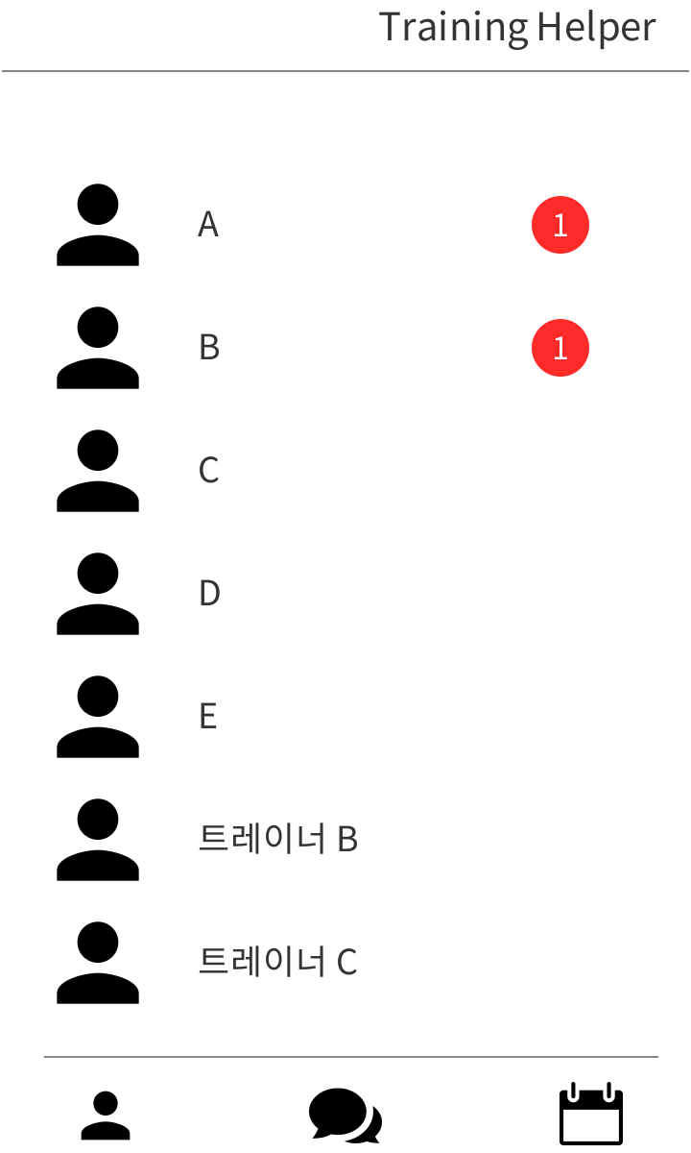
Medium-fi Prototype
트레이너 UI
회원
UI

Slide 14
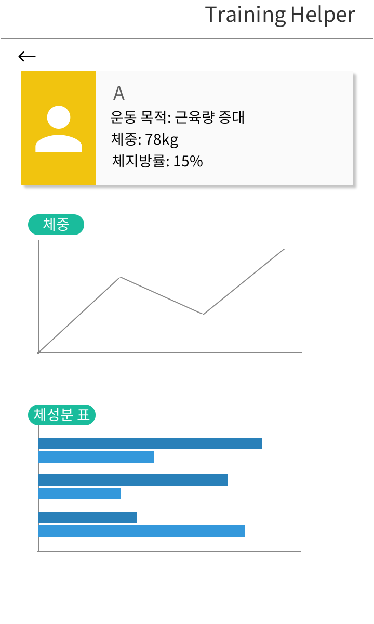
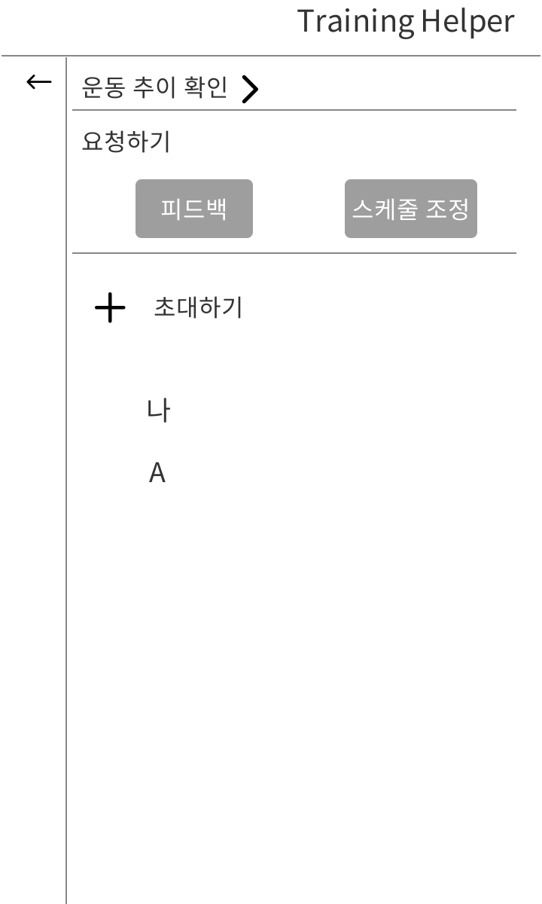
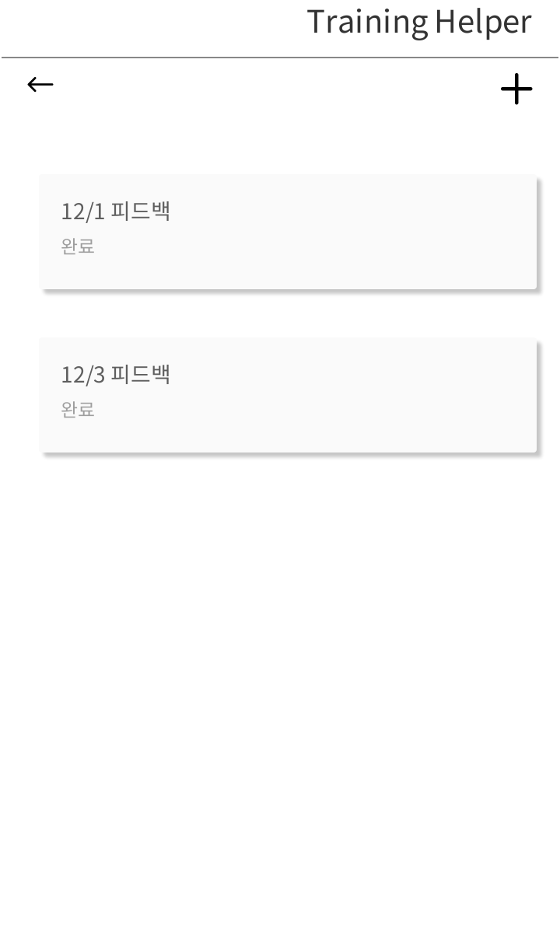
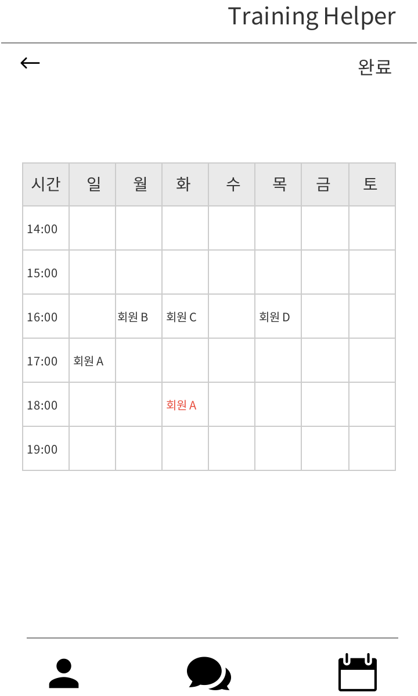
Medium-fi Prototype
트레이너 UI
회원
UI
Task 1
Task 2

Slide 15
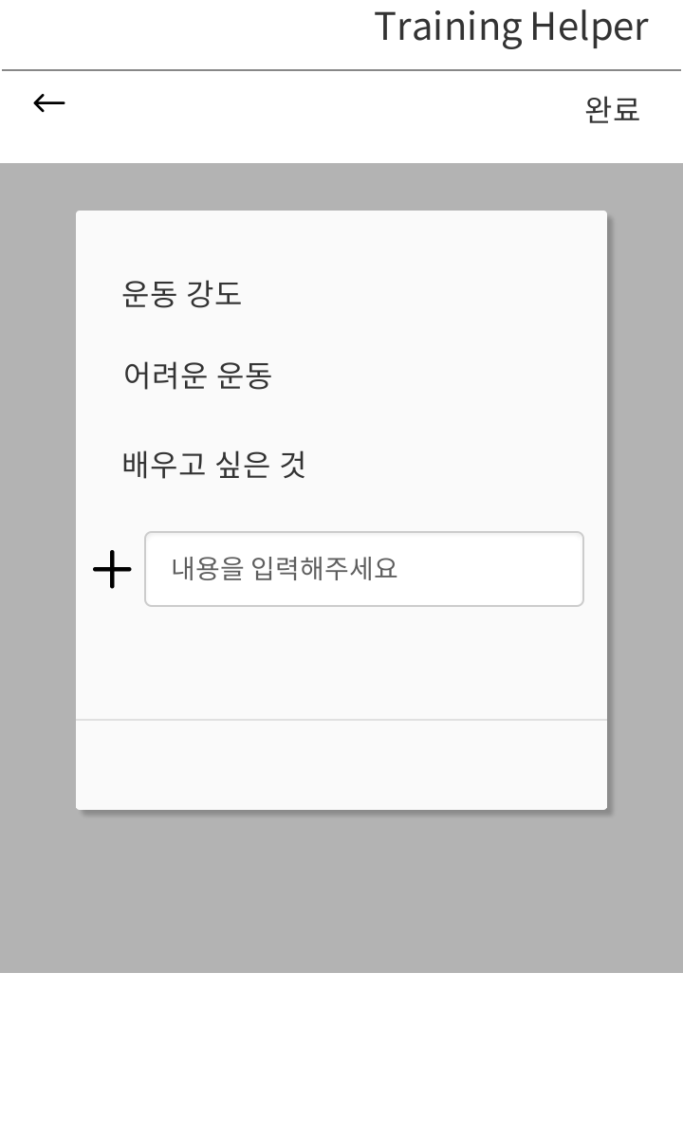
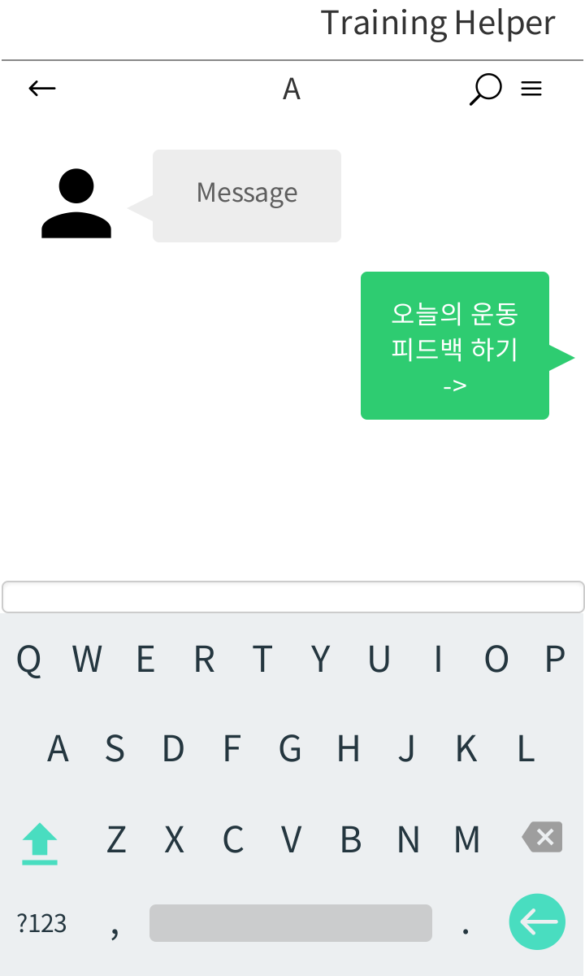
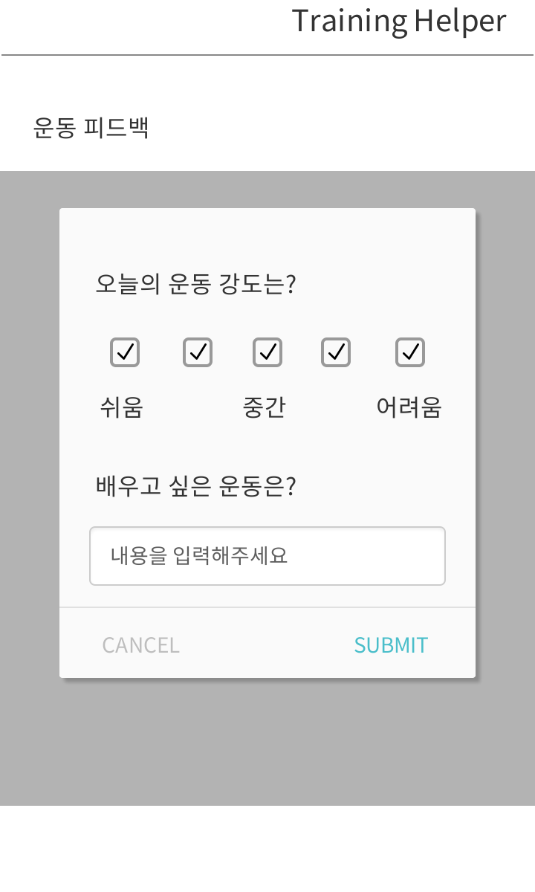
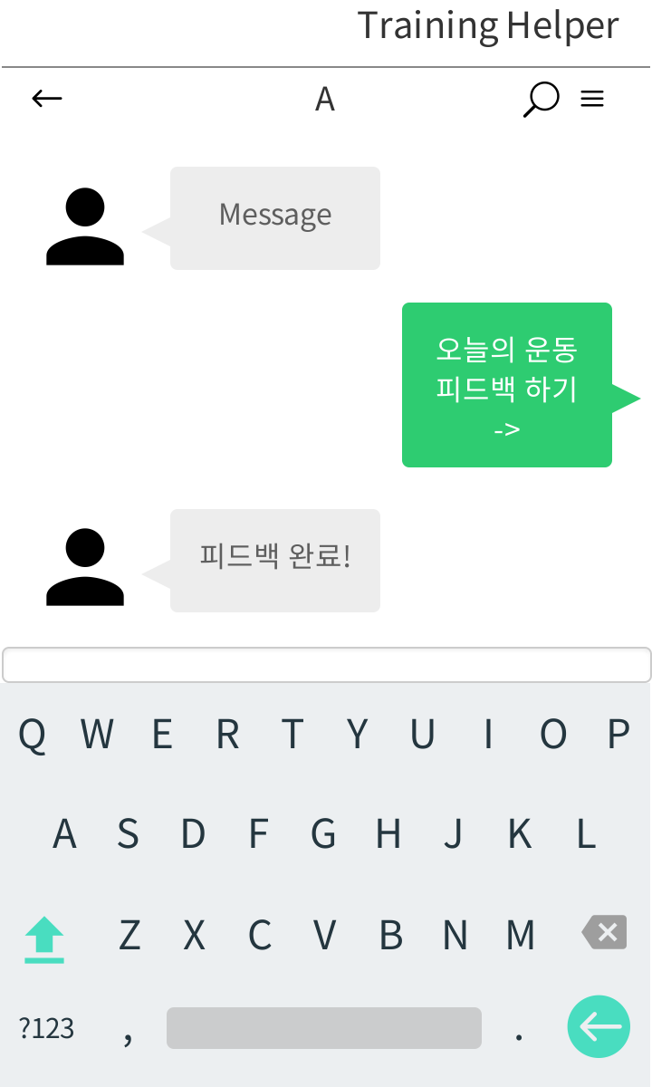
Medium-fi Prototype
트레이너 UI
회원
UI
Task 1

Slide 16
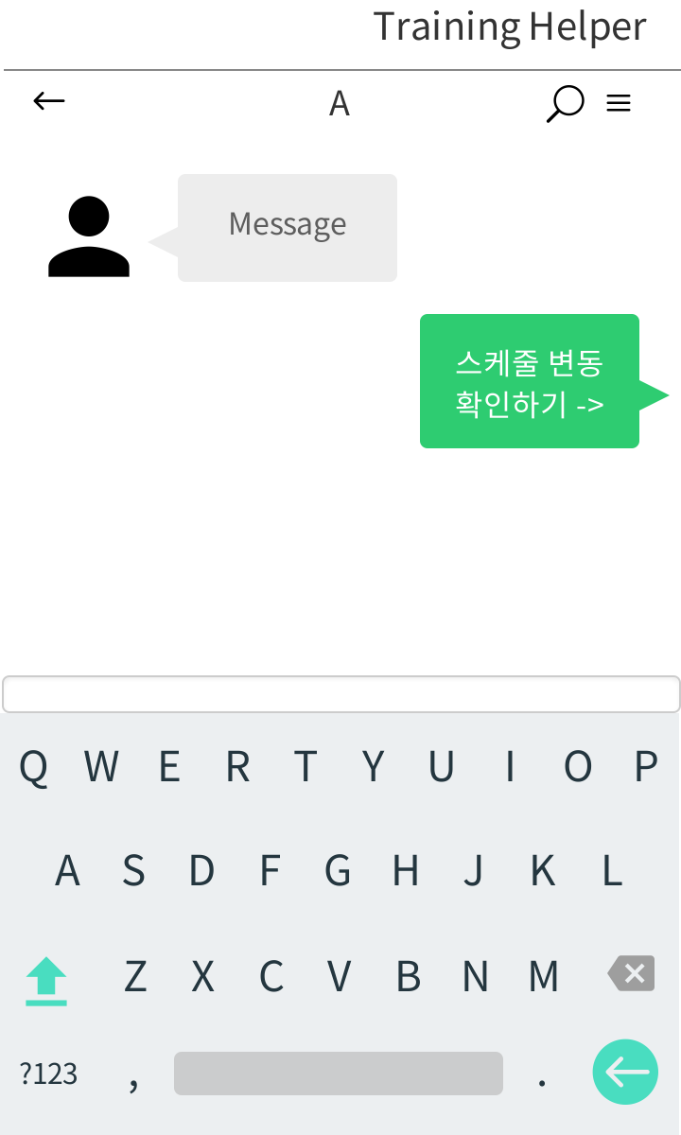
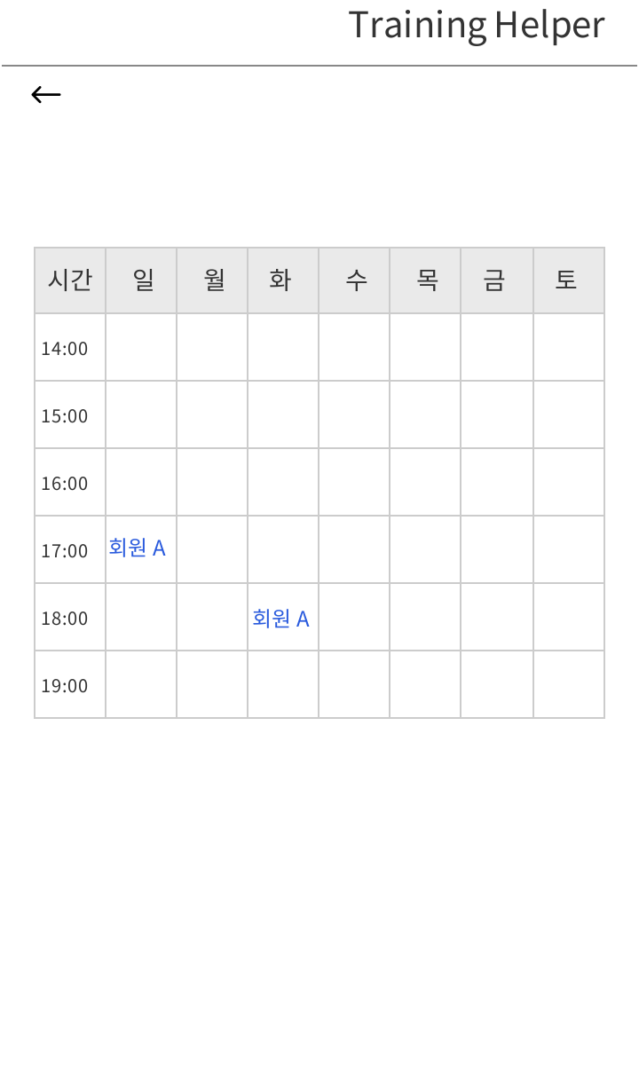
Medium-fi Prototype
트레이너 UI
회원
UI
Task 2

Slide 17
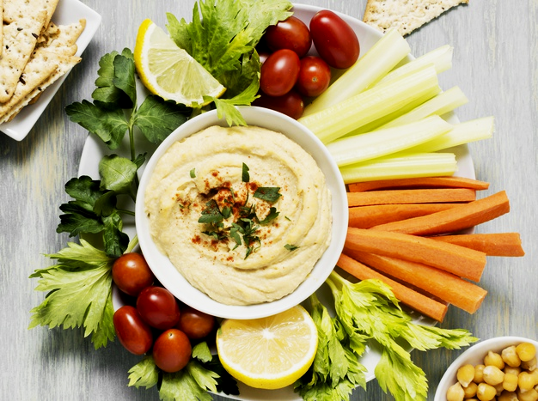
THANKS!
Do you have any questions?
sinsil0918@gmail.com
+82 10 8351 9951
shinhakjong@gmail.com +82 10 9995 2835
http://devfaith.site:3000

